Slide 1
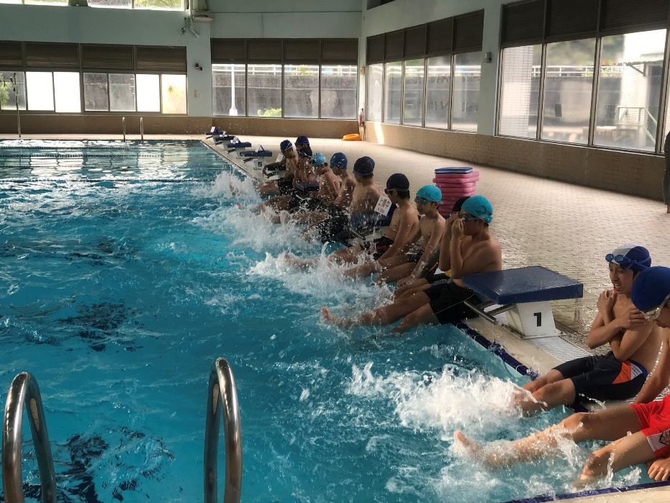
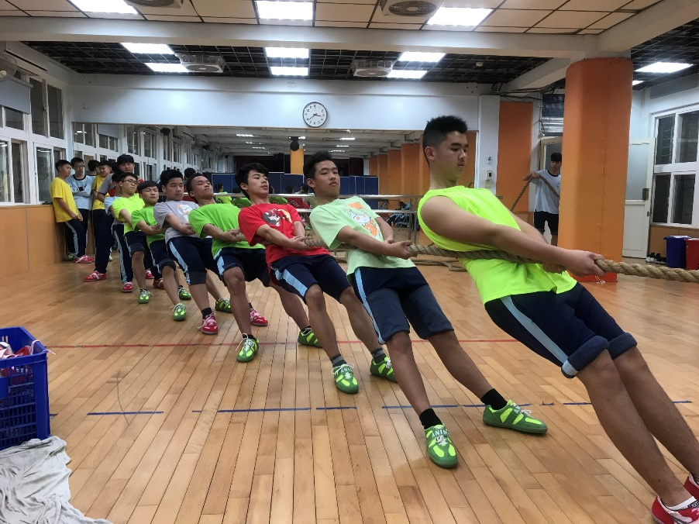
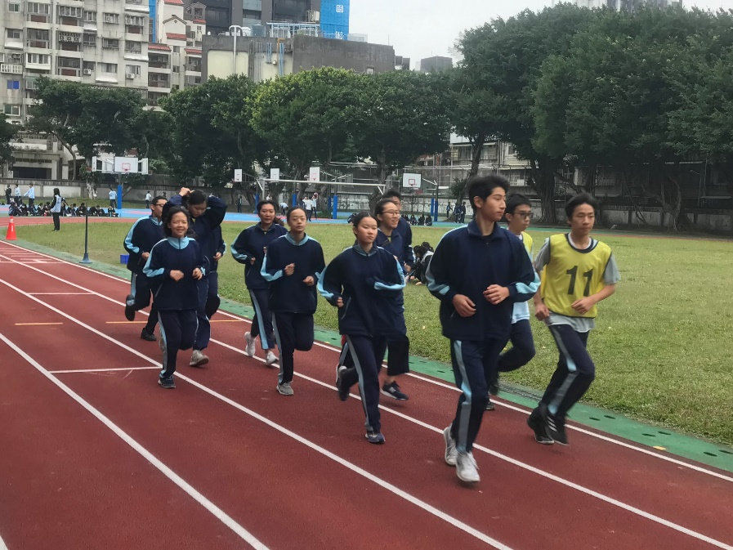
臺北市立北政國民中學109學年度第1學期體育發展
暨健康促進會議
體育組

Slide 2
議程
一、體育發展
(一)體育發展委員會組織
(二)學生體適能/防溺與自救
(三)其他發展特色
(四)年度體育活動

Slide 3
體育發展委員會組織
組別 | 負責要項
校長 | 督導學校各項體育發展項目
學務處 | 主任 | 執行祕書
 | 體育組 | 總籌各項體育活動規劃
 | 訓育組 | 辦理學生社團事宜
教務處 | 教學組 | 協助體育教材與教學設計。 體育課排課。
 | 資訊組 | 協助本校網站架設體育競賽、研習相關訊息及課間影音播放
輔導室 | 協助安排學校日健體領域報告、學生體育升學管道輔導。
總務組 | 辦理各項採購等相關事宜，比賽租車、便當訂購。

Slide 4
學生體適能/防溺與自救
一、增進學生體適能:
(一)體適能目標達成率:本市教育局將學生體適能全校檢測通過率列為 62％，
本校期望目標通過率達64％
(二)策略:推展SH150 計畫，於晨間或課間及體育課中實施。
二、強化防溺與自救:
(一)目標:國中畢業生應達游泳能力為自由式二十五公尺，推廣游泳運動，達
到「人人會游泳，各各能自救」的願景。
(二)策略:1.校外結合政大資源商借游泳池教學以利用社區資源。(校外)
2.辦理水域安全宣導及自救救生，以深化學生自救防溺。(校內)

Slide 5
其他特色-籃球隊
在線人數: 17人
8年級:梅廷愷、周宸陽、朱恩里、李宇庠。
7年級:杜孝澤、劉承恩、鄺品謙、林祐希、高詠鈞、劉諺澤、
于抱忱、許峻嘉、吳子棠、羅大吾攵(ㄩˊ)、王艦鴻、
宋雲宸、溫宸嘉
練習時間:
每周日下午1430-1700於木柵國中風雨操場。
本學期有報名台北市教育盃籃球錦標賽、乙級聯賽。

Slide 6
其他特色-拔河隊
在線人數: 11人
9年級:何宜恩、蘇豐凱、曾文秀
8年級:廖允成、陳尉治、費果恩、高梓瑄、劉品璇、
陳瑞堂、鄭維澤、張允禔
練習時間:
平日晨間0720-0830於北政國中操場。
本學期有報名台北市教育盃拔河錦標賽、全國賽等。

Slide 7
年度體育活動
活動名稱 | 日期
SH150課間跑步計劃 | 每週一三五/TABATA活動(雨天備案)
游泳課程 | 9/21起(暫定)
班際籃球比賽 | 9/24公佈計劃 9/28-30報名 10/12比賽開始
班際拔河賽 | 11/2-6報名 11/17開始
第三群組體育交流賽 | 12月中旬(暫定)
拔河隊 | 教育部全國室內賽(暫定10月) 臺北市教育盃(暫定1月)
籃球隊 | 臺北市教育盃 乙級聯賽

Slide 8
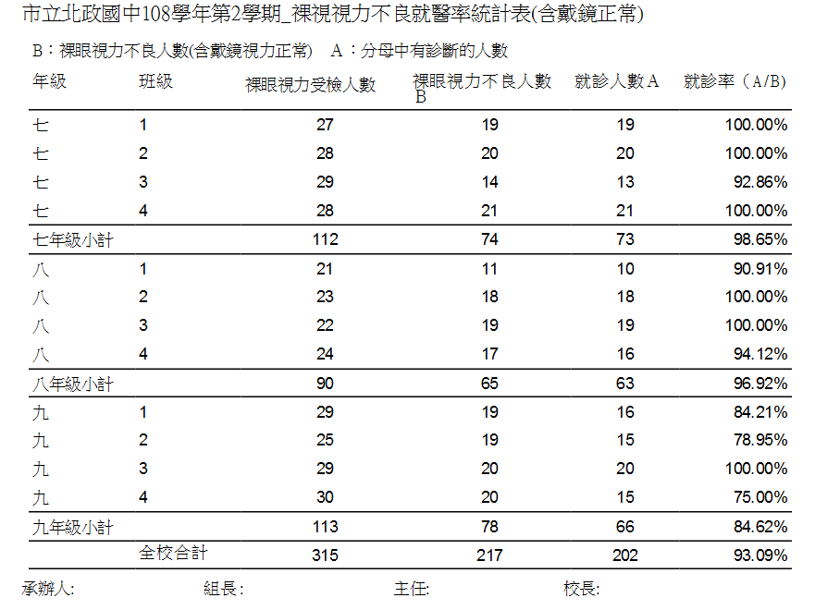
學生健康現況分析─視力
因受疫情影響，故九年級就醫矯治率為84.62%。
全校矯治率為93.09%。
本校高度近視：八年級4位、九年級3位。
因應措施：
  推動視力保健，除衛教學生正確用眼期能促使觀念改變、進而能身體力行。
  鼓勵並督促就醫及時視力矯治。

Slide 9
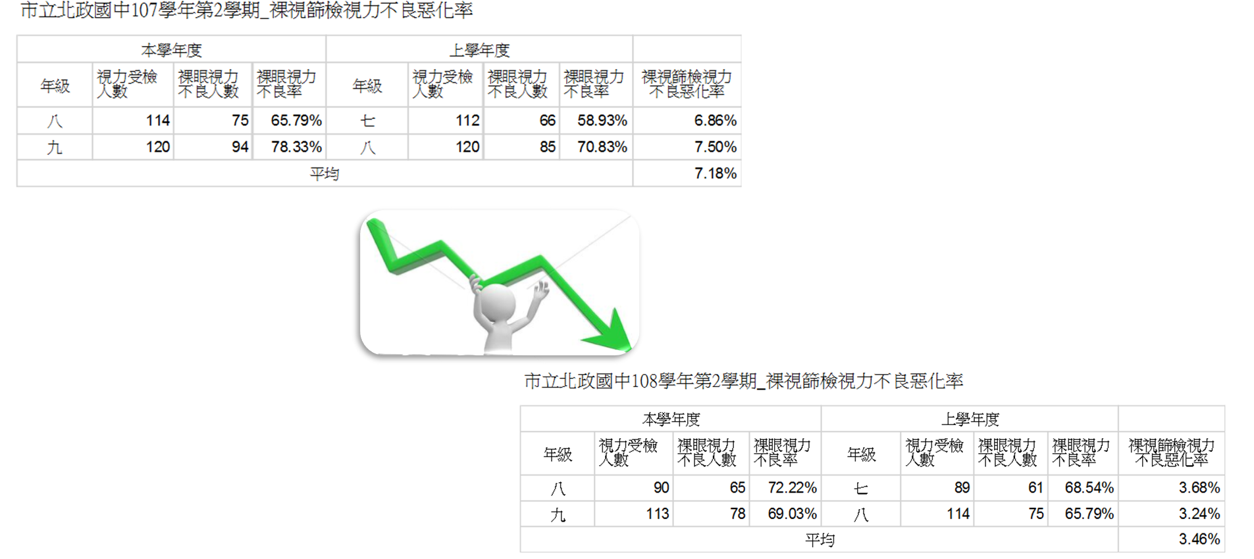

Slide 10
學生健康現況分析─健康體位

Slide 11
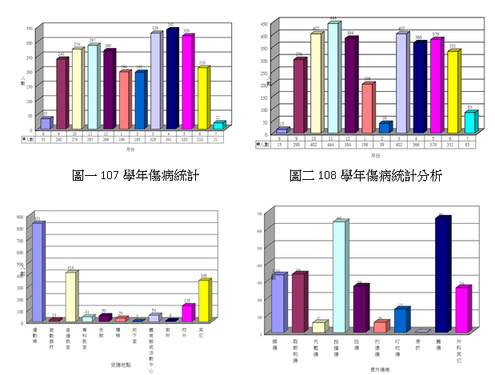
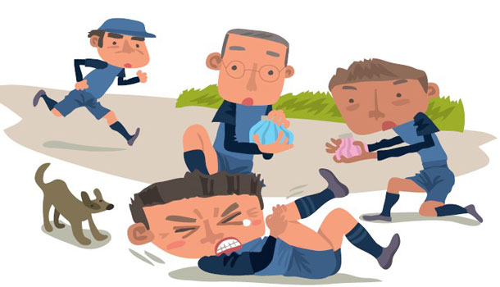
學生健康現況分析─傷病分析
分析：由圖一與圖二可得之108學年於10、11、12月份受傷人次增加激劇，因與該期間為校慶運動會型態。
因應策略：加強運動傷害防護及自我照護為主要因應策略。
摘自https://cw1.tw/CH/images/article/H1405584805430.jpg

Slide 12
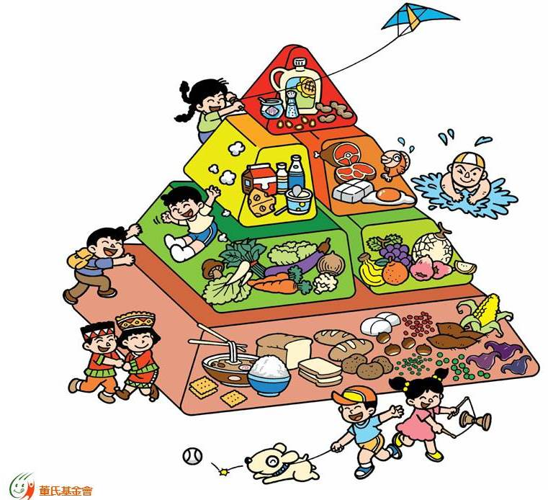


Slide 13
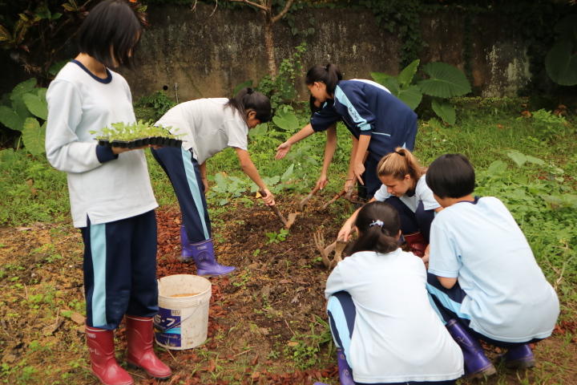
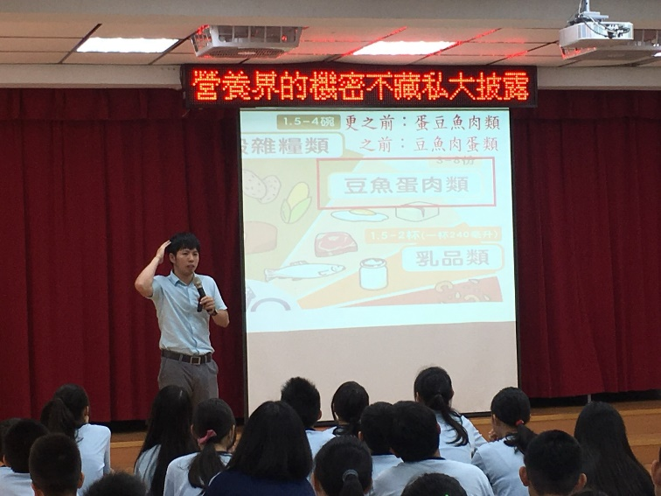

健康吃
食農課程
營養教育宣導

Slide 14
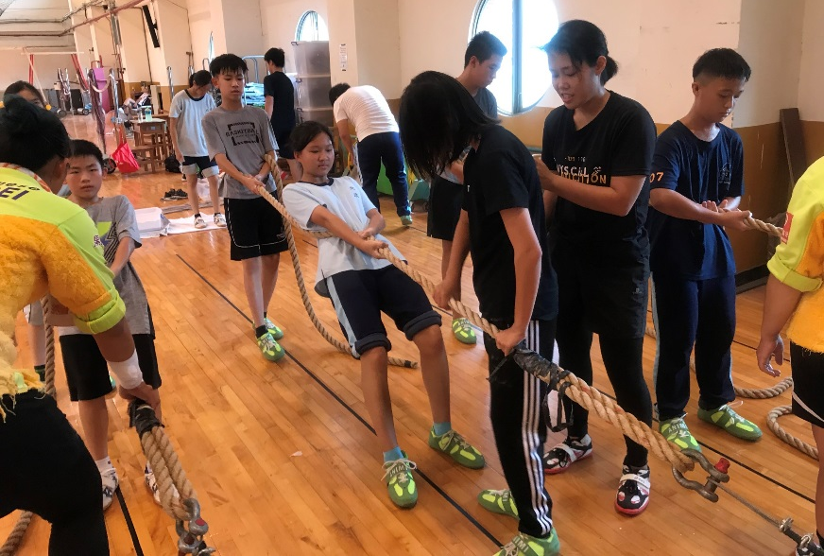
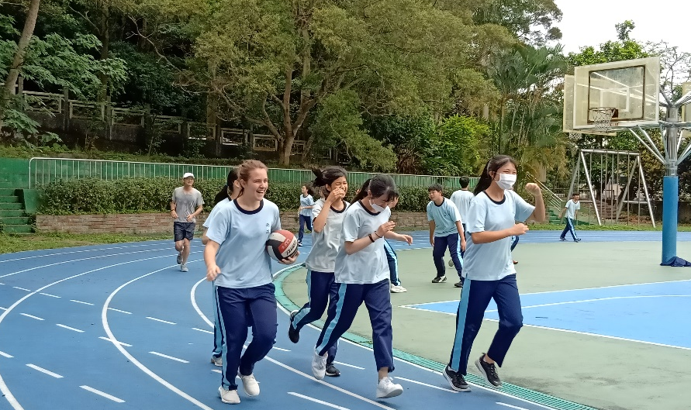
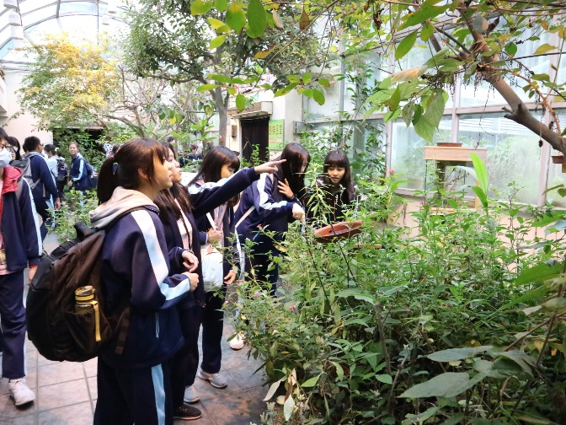
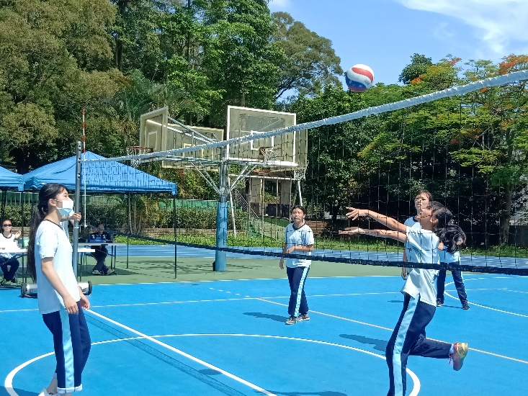
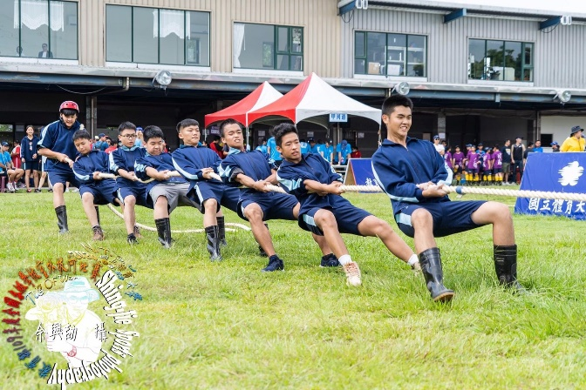
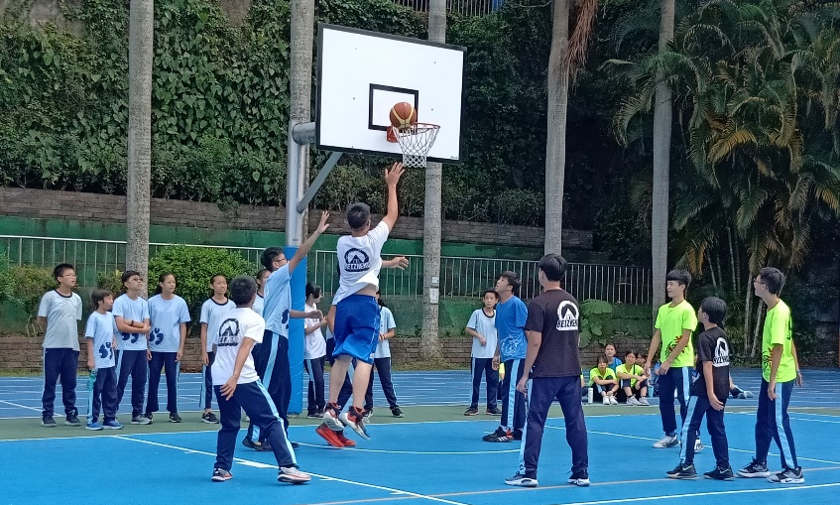
動態社團：羽球社、拔河社、排球社
一、三、五課間跑步
動態生活
班級球類競賽
校際運動競賽
體育交流賽

